Slide 1

INVENTARIO:
ACCESORIOS PARA ENTRETENIMIENTO
ACCESORIOS DE ILUMINACION
ACCESORIOS PARA LOS AUDIFONOS
ACCESORIOS PARA LOS T.V
ACCESORIOS EN GENERAL

Slide 2

Quienes somos
Makrotecno nace a partir de la necesidad de las personas por conseguir accesorios tecnológicos, brindándoles la alternativa de conseguir sus productos de manera rápida, eficiente y con precios favorables.
MISION
Nuestra misión es ofrecerte accesorios de tecnología con el fin de ahorrarte tiempo y ser un puente para tus necesidades

Slide 3
Términos y condiciones
Por cuestiones del COVID-19, las entregas pueden demorarse dependiendo de nuestro proveedor, y teniendo en cuenta la disponibilidad que el producto tenga en bodega. Le pedimos paciencia en caso de que alguno se encuentre en Estado “No Disponible”.
Realizamos domicilio (SOLO DISPONIBLE EN LA CIUDAD DE CALI), con un coste dependiendo del barrio en donde se encuentre localizado, por ende al momento de la cotización ya incluye este servicio, siempre y cuando el cliente lo desee.
Accesorios originales solo se consiguen en TIENDAS OFICIALES de las marcas o AUTORIZADAS, nunca compre un producto porque se lo vendan como el original.
Al momento de un domicilio revise que el producto funcione, en caso de que no comuníquese con nuestra línea de atención +(57)3185313379, solo se revisan reclamos el mismo dia de la compra.

Slide 4
ACCESORIOS GENERICOS

Slide 5
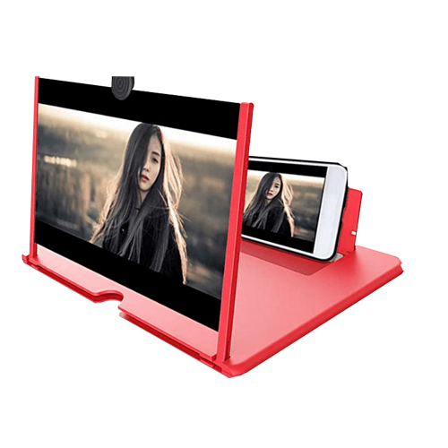
ACCESORIOS
MODELO: ACC-AIC
MATERIAL: ACRILICO + ABS
AUMENTO: 2-4 VECES
TAMAÑO DE LUPA: 8”
PESO: 107GR
COLOR: NEGRO
AMPLIFICADOR DE IMAGEN 3D
$25.000

Slide 6

ACCESORIOS
MODELO: ACC-CDR
LOS CD NO SON REGRABABLES
SE PUEDE GUARDAR INFORMACION EN EL CD
SE PUEDE USAR COMO CD DE MUSICA
CD ROM
$ 1.000

Slide 7
ACCESORIOS
MODELO: ACC-DVDR
LOS DVD SON REGRABABLES
SE PUEDE GUARDAR INFORMACION EN EL DVD
DVD ROM
$ 2.000

Slide 8
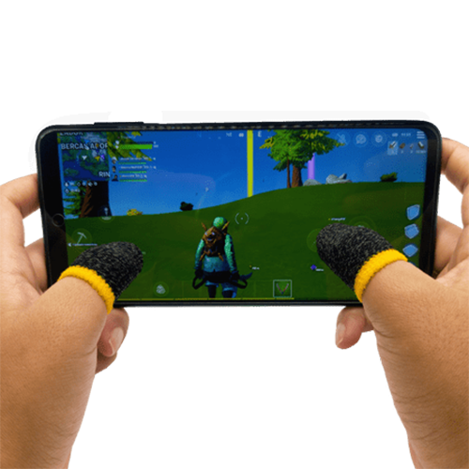
ACCESORIOS
MODELO: ACC-GJ
SON GUANTES PARA GAMERS (JUGAR VIDEOJUEGOS)
ANTISUDOR TRANSPIRABLES
SUPER COMODOS
NO SE REQUIERE CONFIGURACION PREVIA, YA QUE SOLO TE LOS COLOCAS Y EMPIEZAS A JUGAR
TE DAN MAYOR PRESICION AL MOMENTO DE JUGAR
EVITA QUE TU HUELLA SE BORRE POR TENER CONTACTO FRECUENTE CON LA PANTALLA DEL CELULAR
GUANTES PARA JUGAR
$ 7.000

Slide 9
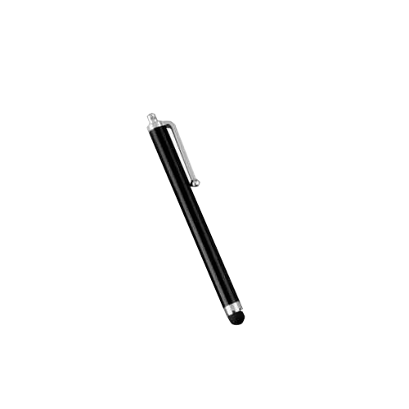
ACCESORIOS
MODELO: ACC-LT2
ESTE LÁPIZ CUENTA CON PUNTA SUAVE, NO SOLO EVITA QUE TU PANTALLA TÁCTIL SE RAYE, SINO QUE TAMBIÉN AUMENTA LA SENSIBILIDAD.
COMPATIBLE CON, IPHONE, SMARTPHONE ANDROID, TABLETS, IPAD, PORTÁTILES, PC, SISTEMA DE NAVEGACIÓN DE COCHE, O CUALQUIER DISPOSITIVO EQUIPADO CON PANTALLA TÁCTIL CAPACITIVA.
EL LÁPIZ CAPACITIVO TIENE UN CLIP, ES MUY FÁCIL DE LLEVAR A TODAS PARTES.
SIMPLEMENTE ENGÁNCHALO EN TU FUNDA O BOLSILLO.
FABRICADO CON LA MEJOR GOMA SUAVE Y ALUMINIO LIGERO EXTRA DURADERO.
TAMAÑO 11 CM APROX
LAPIZ TACTIL PARA TABLET
$ 8.000

Slide 10
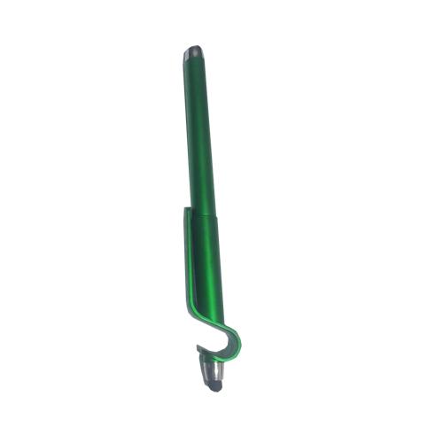
ACCESORIOS
MODELO: ACC-LT3
ESTE LÁPIZ CUENTA CON PUNTA SUAVE, NO SOLO EVITA QUE TU PANTALLA TÁCTIL SE RAYE, SINO QUE TAMBIÉN AUMENTA LA SENSIBILIDAD.
COMPATIBLE CON, IPHONE, SMARTPHONE ANDROID, TABLETS, IPAD, PORTÁTILES, PC, SISTEMA DE NAVEGACIÓN DE COCHE, O CUALQUIER DISPOSITIVO EQUIPADO CON PANTALLA TÁCTIL CAPACITIVA.
EL LÁPIZ CAPACITIVO TIENE UN CLIP, ES MUY FÁCIL DE LLEVAR A TODAS PARTES.
SIMPLEMENTE ENGÁNCHALO EN TU FUNDA O BOLSILLO.
FABRICADO CON LA MEJOR GOMA SUAVE Y ALUMINIO LIGERO EXTRA DURADERO.
TAMAÑO 11 CM APROX
TIENE LAPICERO INTEGRADO
LAPIZ TACTIL PARA TABLET CON LAPICERO
$ 10.000

Slide 11
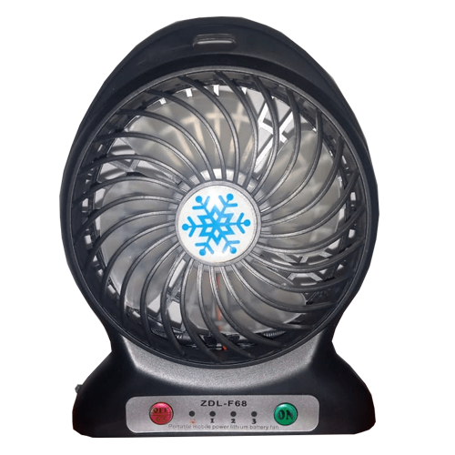
ACCESORIOS
MODELO: ACC-ZDL
INCLUYE: VENTILADOR, CABLE DE CARGA V8
TIENE 3 VELOCIDADES Y UNA ULTIMA OPCION PARA LA LINTERNA
LA CAPACIDAD DE LA BATERIA DE LITIO ES DE 18650
VENTILADOR PORTABLE
$ 18.000

Slide 12
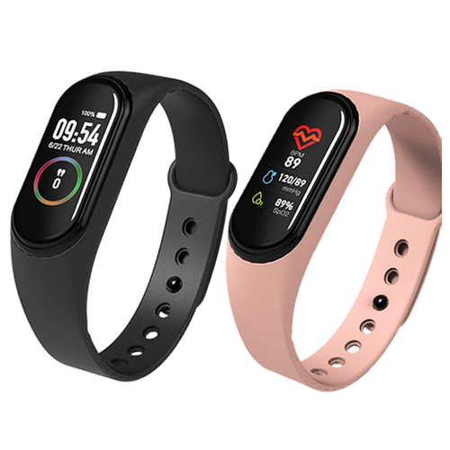
ACCESORIOS
MODELO: BD-M4
BANDA DEPORTIVA REPLICA CHINA DEL SMARTBAND XIAOMI MI SMART BAND 4
SE SINCRONIZA CON TU CELULAR POR MEDIO DE BLUETOOTH Y SE MANEJA CON LA APLICACION QUE PUEDES DESCARGAR EN LA PLAY STORE
ESTA PULSERA INTELIGENTE PUEDE MOSTRAR LA HORA, FECHA, PASOS, DISTANCIA Y CALORÍAS CLARAMENTE. LE PERMITE CONOCER SUS DATOS DEPORTIVOS DE INMEDIATO.
VERSIÓN DE BLUETOOTH: BLUETOOTH 4.0
• TIPO DE PANTALLA: TFT
• MODO DE FUNCIONAMIENTO: PANTALLA TÁCTIL
• SISTEMA OPERATIVO COMPATIBLE: ANDROID 4.4 + ABOVE 8.5/ IOS7.0 O SUPERIOR
• CAPACIDAD DE LA BATERÍA: 90MAH
• TIEMPO EN ESPERA: 20 DÍAS
• TIEMPO DE CARGA: 1.5 HORAS
• TIPO DE NOTIFICACIÓN: REDES, LLAMADAS , MENSAJES
BANDA DEPORTIVA M4
$ 35.000

Slide 13
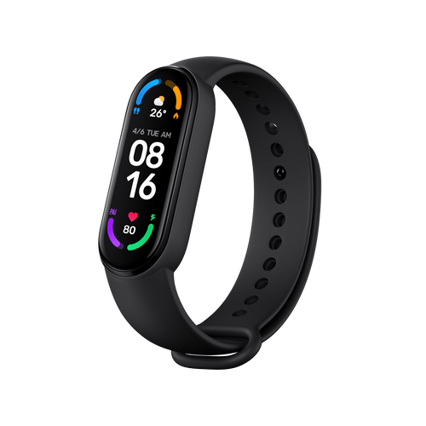
ACCESORIOS
MODELO: BD-M6
BANDA DEPORTIVA REPLICA CHINA DEL SMARTBAND XIAOMI MI SMART BAND 6
SE SINCRONIZA CON TU CELULAR POR MEDIO DE BLUETOOTH Y SE MANEJA CON LA APLICACION QUE PUEDES DESCARGAR EN LA PLAY STORE
RECORDATORIO DE LLAMADAS INTELIGENTES Y MENSAJES: LLAMADA, MSG, TWITTER, FACEBOOK, QQ, WECHAT Y TEXTO, ETC., TODO SE ENVIARÁ A LA PANTALLA DE LA MUÑECA
BT4.0, SISTEMA COMPATIBLE: ANDROID4.0 Y IOS7.0 O SUPERIOR
TAMBIEN MANEJA: RECUENTO DE PASOS, KILOMETRAJE, CALORÍAS, MONITOREO DEL SUEÑO, RECORDATORIO SEDENTARIO, BÚSQUEDA DE TELÉFONO MÓVIL, MOVIMIENTO WECHAT, DETECCIÓN DE UN SOLO CLIC SALUDABLE
BANDA DEPORTIVA M6
$ 50.000

Slide 14
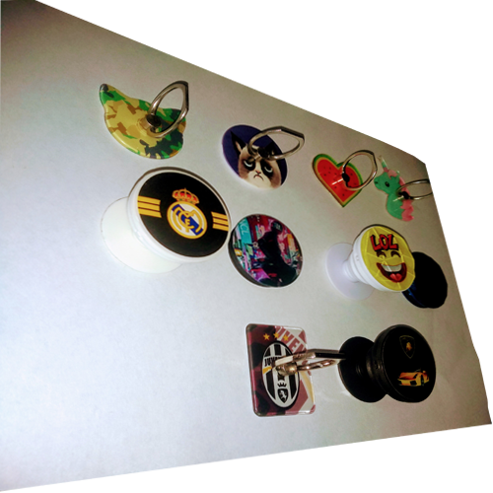
ACCESORIOS
MODELO: POPSOCKET-3N
UTILIZA CINTA ADHESIVA 3M
SE ADHIERE A CUALQUIER TIPO DE FORRO
SE PUEDE ABRIR HASTA 3 NIVELES
MUY UTILIZADO PARA SOSTENER EL CELULAR DE LADO Y TOMAR SELFIES DE UNA MANERA SENCILLA Y RAPIDA
POPSOCKET DE 3 NIVELES
$ 6.000

Slide 15
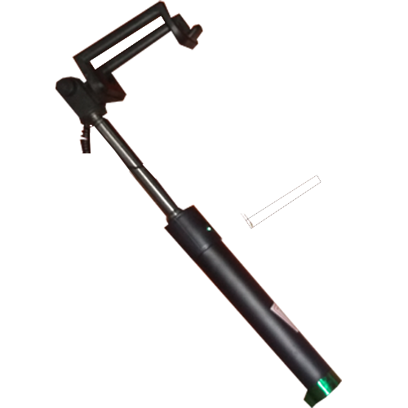
ACCESORIOS
MODELO: PSA-STM21
TIENE CABLE AUX PARA CONECTAR EN CELULAR
DIMENSION CERRADO: 9 CM
DIMENSION ABIERTO: 78 CM
COLOR: NEGRO
EL BOTON PARA ACCIONAR LA TOMA DE LA FOTO ESTA EN EL MISMO PALO DE SELFIE.
VIENE CON SOPORTE PARA COLOCAR EL CELULAR
PALOS DE SELFIE STICK CON CONECTOR GENERICO
$ 16.000

Slide 16
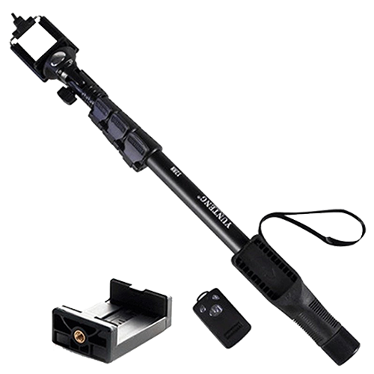
ACCESORIOS
MODELO: PSI-MP1288
CONTROL RECARGABLE CON BLUETOOTH
TAMAÑO MIN: 47 CM
TAMAÑO MAX: 125 CM
COLOR: NEGRO
INCLUYE: TRIPODE + MONOPOD iGOMA BLUETOOTH + CABLE V8
PALOS DE SELFIE iGOMA CON TRIPOD Y BLUETOOTH
$ 35.000

Slide 17
TDT Y DVD´S

Slide 18
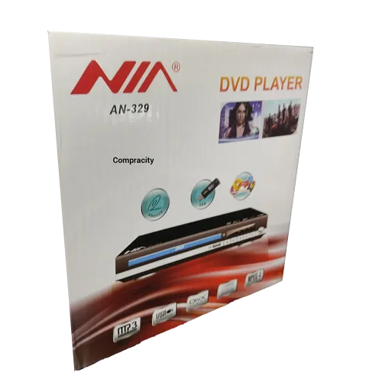
ACCESORIOS
MODELO: ACC-AN329
COMPATIBLE CON DVD-R/RW, DVD+R/RW, CD-R/RW, DVD, SUPER VCD, VCD, HDCD, MP3, MPEG4, JPEG
CALIDAD: FULL HD
ENTRADA: USB
LA CAJA CONTIENE: UN REPRODUCTOR DE DVD NIA, CABLE AUXILIAR PARA AUDIO Y VÍDEO, CONTROL REMOTO CON ESPACIO PARA 2 BATERÍAS AAA (NO INCLUIDAS), MANUAL DE INSTRUCCIONES.
DVD PLAYER MARCA NIA
$75.000

Slide 19
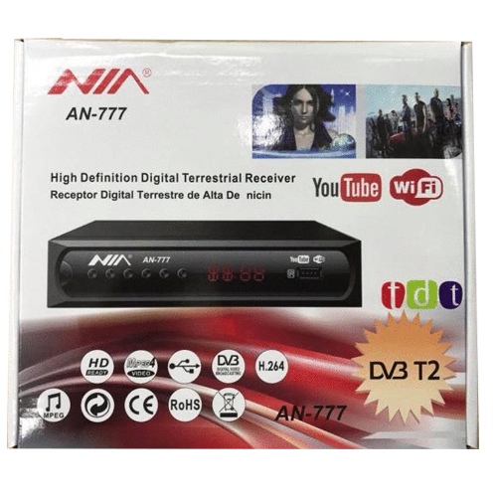
ACCESORIOS
MODELO: TDT-AN777
INCLUYE: DECODIFICADOR, ANTENA, CONTROL, PILAS Y MANUAL DE INSTRUCCIONES
ES UN APARATO QUE TRANSMITE 13 CANALES NACIONALES (RCN, CARACOL, TELEPACIFICO, CANAL INSTITUCIONAL ETC..)
ADICIONAL PUEDES ESCUCHAR EMISORAS NACIONALES DE IMPORTANCIA (RCN RADIO, BLU RADIO, RADIO NACIONAL ETC..)
COMPATIBLE CON CUALQUIER TELEVISOR
TIENE PUERTO HDMI, RCA(BANANAS), COAXIAL
TDT NIA
$ 70.000

Slide 20
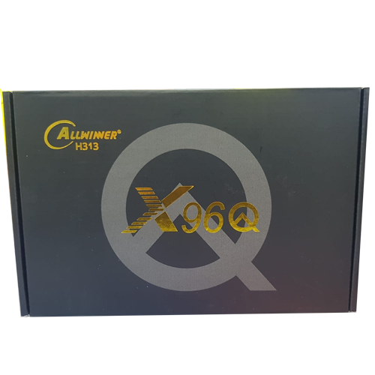
ACCESORIOS
MODELO: TVBOX-X96Q
INCLUYE: DECODIFICADOR, ANTENA, CONTROL, PILAS Y MANUAL DE INSTRUCCIONES
ES UN APARATO QUE TRANSMITE 13 CANALES NACIONALES (RCN, CARACOL, TELEPACIFICO, CANAL INSTITUCIONAL ETC..)
ADICIONAL PUEDES ESCUCHAR EMISORAS NACIONALES DE IMPORTANCIA (RCN RADIO, BLU RADIO, RADIO NACIONAL ETC..)
COMPATIBLE CON CUALQUIER TELEVISOR
TIENE PUERTO HDMI, RCA(BANANAS), COAXIAL
TV BOX X96Q
$ 110,000

Slide 21
ANTENAS DE TDT

Slide 22
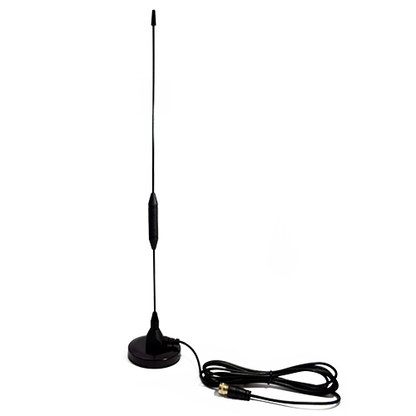
ACCESORIOS
MODELO: ACC-ANTTDT
LARGO DEL CABLE: 2 MT
ANTENA PARA USO EXCLUSIVO DEL TDT
CUALQUIER DECODIFICADOR TDT LE SIRVE
SIRVE PARA CUALQUIER REFERENCIA DE T.V
SI EL T.V TIENE TDT INTEGRADO, TAMBIEN FUNCIONA
EL CABLE ES TIPO COAXIAL
TIENE IMAN POR DEBAJO QUE SE PEGA EN COSAS METALICAS
ANTENA TDT 2 MT
$ 8.000

Slide 23
ACCESORIOS
MODELO: ACC-ATN3TDT
LARGO DEL CABLE: 3 MT
ANTENA PARA USO EXCLUSIVO DEL TDT
CUALQUIER DECODIFICADOR TDT LE SIRVE
SIRVE PARA CUALQUIER REFERENCIA DE T.V
SI EL T.V TIENE TDT INTEGRADO, TAMBIEN FUNCIONA
EL CABLE ES TIPO COAXIAL
TIENE IMAN POR DEBAJO QUE SE PEGA EN COSAS METALICAS
ANTENA TDT 3 MT
$ 9.000

Slide 24
ACCESORIOS
MODELO: ACC-ATN5TDT
LARGO DEL CABLE: 5 MT
ANTENA PARA USO EXCLUSIVO DEL TDT
CUALQUIER DECODIFICADOR TDT LE SIRVE
SIRVE PARA CUALQUIER REFERENCIA DE T.V
SI EL T.V TIENE TDT INTEGRADO, TAMBIEN FUNCIONA
EL CABLE ES TIPO COAXIAL
TIENE IMAN POR DEBAJO QUE SE PEGA EN COSAS METALICAS
ANTENA TDT 5 MT
$ 10.000

Slide 25
MANILLAS PARA RELOJES

Slide 26
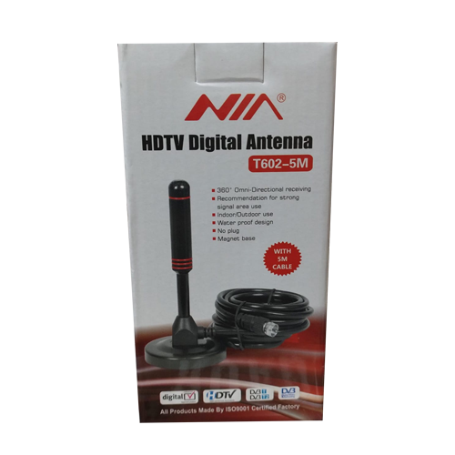
ACCESORIOS
MODELO: ACC-T602
LARGO DEL CABLE: 5 MT
ANTENA PARA USO EXCLUSIVO DEL TDT
CUALQUIER DECODIFICADOR TDT LE SIRVE
SIRVE PARA CUALQUIER REFERENCIA DE T.V
SI EL T.V TIENE TDT INTEGRADO, TAMBIEN FUNCIONA
EL CABLE ES TIPO COAXIAL
TIENE IMAN POR DEBAJO QUE SE PEGA EN COSAS METALICAS
ANTENA TDT NIA
$ 20.000

Slide 27
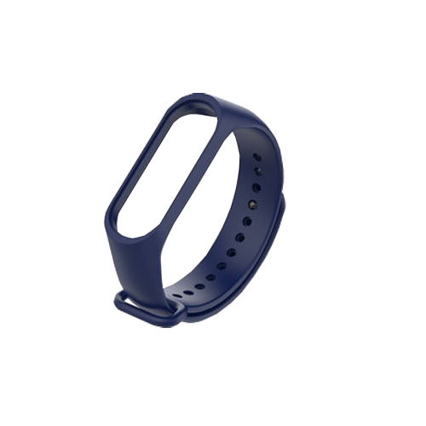
ACCESORIOS
MODELO: ACC-PBM4
- BANDA EN CAUCHO DE ALTA CALIDAD -PULSERA REPUESTO PARA SMARTBAND M3, M4, M5 VALOR PUBLICADO X UNIDAD
MANILLA DE BANDA M4
$ 10.000

Slide 28
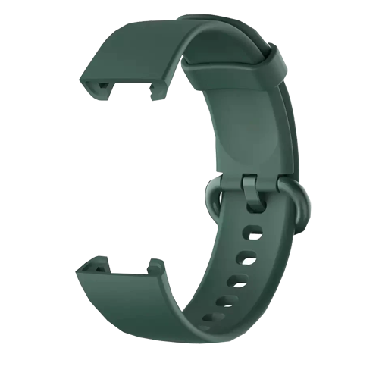
ACCESORIOS
MODELO: ACC-BDXWL1
BANDA EN CAUCHO DE ALTA CALIDAD
PULSERA REPUESTO PARA SMARTBAND XIAOMI WATCH LITE 1 VALOR PUBLICADO X UNIDAD
MANILLA DE BANDA XIAOMI WATCH LITE 1
$ 25.000

Slide 29
ILUMINACION

Slide 30
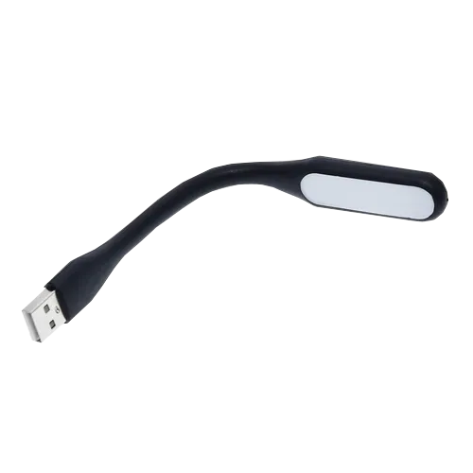
ACCESORIOS
MODELO: ACC-ULL
ESTA MINI LÁMPARA LED USB ES PERFECTA PARA AQUELLOS QUE TRABAJAN POR LA NOCHE O AQUELLOS QUE NECESITAN DISPONER DE UNA LUZ AUXILIAR SIEMPRE.
PUEDES ENCHUFARLA A TU ORDENADOR, A UNA BATERÍA PORTÁTIL O A CUALQUIER OTRO PUERTO USB QUE CONSIDERES QUE TE SERÁ ÚTIL. NO NECESITA MANTENIMIENTO NI BATERÍAS, SU FUNCIONAMIENTO ES MEDIANTE UN PUERTO USB.
MINI LAMPARA USB LED
$ 12.000

Slide 31
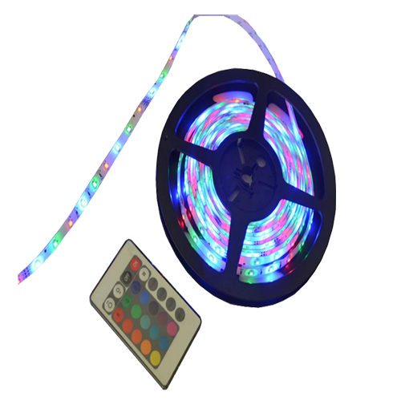
ACCESORIOS
MODELO: ACCTLED
CINTA LED QUE SE UTILIZA PARA ILUMINAR DIFERENTES AMBIENTES
TIENE UN LARGO DE 5 METROS
INCLUYE UN ADHESIVO PARA PEGARLO EN UNA SUPERFICIE
FUENTE DE LUZ: LED
FUENTE DE ALIMENTACION: DC 12V / 2AMP
INCLUYE: CONTROL, ADAPTADOR, CINTA LED
EL COLOR ES RGB, ATRAVEZ DEL CONTROL PUEDE MANEJAR LOS COLORES Y SU INTENSIDAD
CINTA LED
$ 45.000

Slide 32
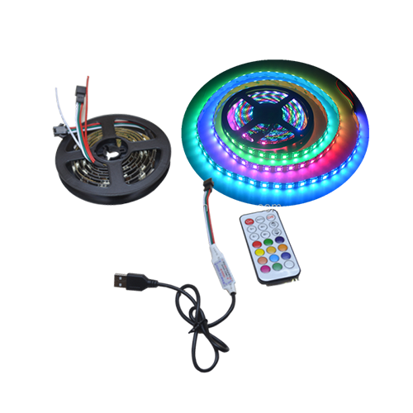
ACCESORIOS
MODELO: ACCTLED-USB
CINTA LED QUE SE UTILIZA PARA ILUMINAR DIFERENTES AMBIENTES
TIENE UN LARGO DE 5 METROS
INCLUYE UN ADHESIVO PARA PEGARLO EN UNA SUPERFICIE
FUENTE DE LUZ: LED
FUENTE DE ALIMENTACION: PUERTO USB
INCLUYE: CONTROL, CINTA LED
EL COLOR ES RGB, ATRAVEZ DEL CONTROL PUEDE MANEJAR LOS COLORES Y SU INTENSIDAD
CINTA LED CON USB
$ 55.000

Slide 33
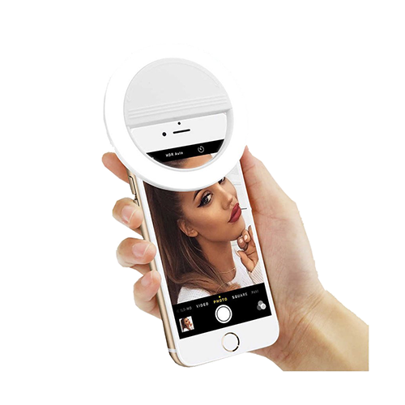
ACCESORIOS
MODELO: IL-AL12
MARCA: GENERICO
ANCHO MAXIMO DEL CELULAR: 15 CM
ALTO MAXIMO DEL CELULAR: SMARTPHONE, TABLET Y IPHONE
MATERIAL: PASTA
NIVELES DE INTENSIDAD: 3
ALTO DEL ARO: 9.5 CM
FLEXIBILIDAD EN POSICION: NO
SOPORTE PARA AUTOMOVIL: NO
TIPO DE CARGA: USB
INCLUYE TRIPODE: NO
DIAMETRO: 20 CM
ARO DE LUZ PEQUEÑO CON ILUMINACION LED
$ 15.000

Slide 34
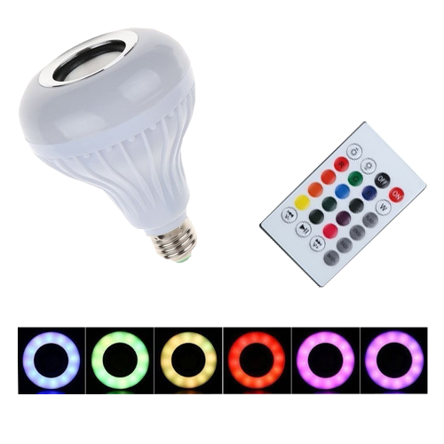
ACCESORIOS
MODELO: IL-LM20
MARCA: GENERICO
ANCHO DEL BOMBILLO: 9 CM
ALTO MAXIMO DEL CELULAR: N/A
MATERIAL: PC - ABS
VOLTAJE: 100 – 240 V / 50 – 60 Hz
FUERZA: 12 W
INTENSIDAD LED: 7 W
INTENSIDAD RGB: 5 W
INTENSIDAD DEL ALTAVOZ: 3 W
TIPO DE CARGA: PLAFON
RANGO MAXIMO: 10 MT
BOMBILLO LED MUSIC BULB/APP
$ 25.000

Slide 35
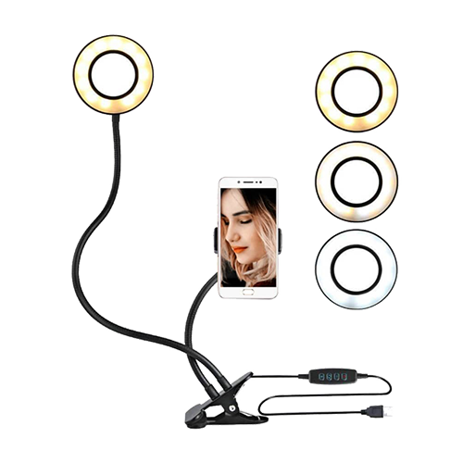
ACCESORIOS
MODELO: IL-PLS
ARO DE LUZ CON BRAZO FLEXIBLE, SIRVE PARA ILUMINAR AMBIENTES
VIENE CON SOPORTE PARA COLOCAR EL CELULAR
MANEJA LAS TRES INTENSIDADES DE LUZ ESTILO RGB
PUEDES CONTROLARLO ATRAVEZ DEL MANDO QUE TIENE INCORPORADO EN SU CABLE
FUENTE DE ALIMENTACION: USB
TIENE CAIMAN PARA SUJETARLO EN UNA BASE SOLIDA
ARO DE LUZ CON BRAZO FLEXIBLE
$ 40.000

Slide 36
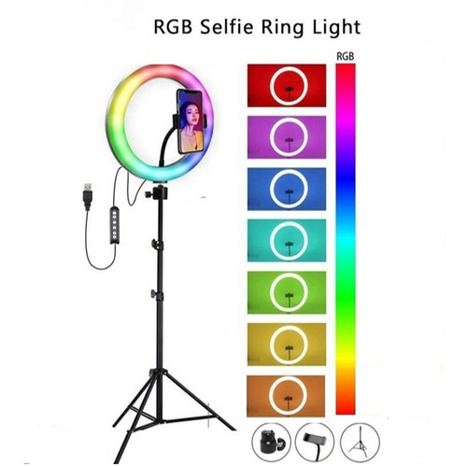
ACCESORIOS
MODELO: IL_26_RGB
MARCA: GENERICO
ANCHO DEL CELULAR: 6 A 8 CM
ALTO MAXIMO DEL CELULAR: SMARTPHONE Y IPHONE
MATERIAL: PASTA
NIVELES DE INTENSIDAD: 3
ALTO DEL ARO: 2 MT
FLEXIBILIDAD EN POSICION: SI
SOPORTE PARA AUTOMOVIL: NO
TIPO DE CARGA: USB
INCLUYE TRIPODE: SI
DIAMETRO: 26 CM
ARO DE LUZ DE 26CM RGB Y LUZ BLANCA
$ 60.000

Slide 37
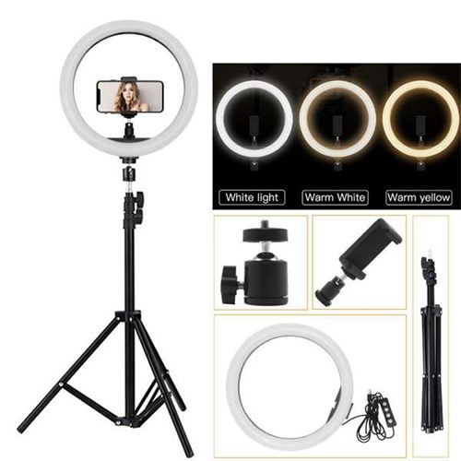
ACCESORIOS
MODELO: IL_33_RGB
MARCA: GENERICO
ANCHO DEL CELULAR: 6 A 8 CM
ALTO MAXIMO DEL CELULAR: SMARTPHONE Y IPHONE
MATERIAL: PASTA
NIVELES DE INTENSIDAD: 3
ALTO DEL ARO: 2 MT
FLEXIBILIDAD EN POSICION: SI
SOPORTE PARA AUTOMOVIL: NO
TIPO DE CARGA: USB
INCLUYE TRIPODE: SI
DIAMETRO: 33 CM
ARO DE LUZ DE 33CM RGB Y LUZ BLANCA
$ 85.000

Slide 38
SOPORTES PARA CARRO/MOTO

Slide 39
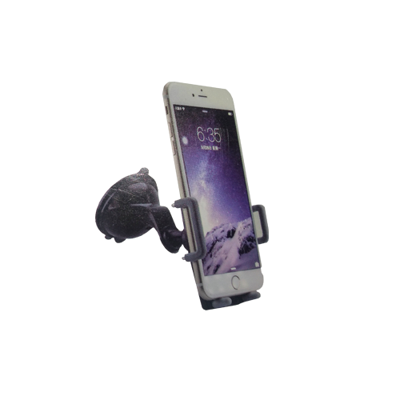
ACCESORIOS
MODELO: HOLDER-035
MARCA: GENERICO
ANCHO DEL CELULAR: 6.5 A 9.5 CM
ALTO MAXIMO DEL CELULAR: SMARTPHONE Y IPHONE
MATERIAL: PLASTICO NEGRO
TIENE CHUPAS ADHESIVAS PARA QUEDAR FIJA EN DIFERENTES SUPERFIES DEL AUTOMOVIL
ALTO DEL SOPORTE: 24 CM
FLEXIBILIDAD EN POSICION: SI
SOPORTE PARA AUTOMOVIL: SI
HOLDER PARA CARRO WINDSHIELD
$ 16.000

Slide 40
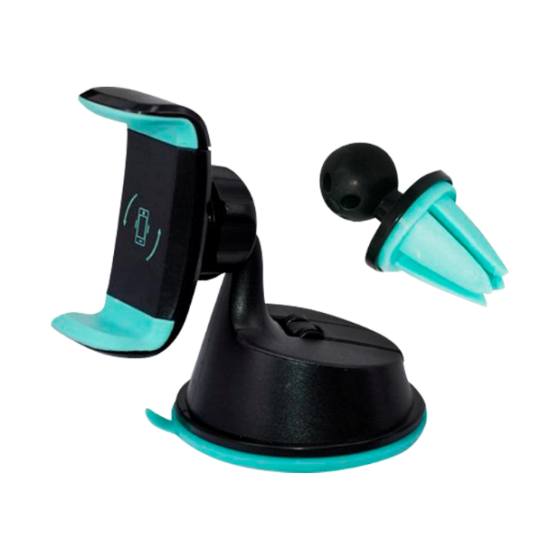
ACCESORIOS
MODELO: HOLDER_S071
MARCA: GENERICO
ANCHO DEL CELULAR: 6.5 A 9.5 CM
ALTO MAXIMO DEL CELULAR: SMARTPHONE Y IPHONE
MATERIAL: PLASTICO NEGRO
TIENE CHUPAS ADHESIVAS PARA QUEDAR FIJA EN DIFERENTES SUPERFIES DEL AUTOMOVIL
FLEXIBILIDAD EN POSICION: SI
SOPORTE PARA AUTOMOVIL: SI
SOPORTE DE CELULAR PARA CARRO
$ 12.000

Slide 41
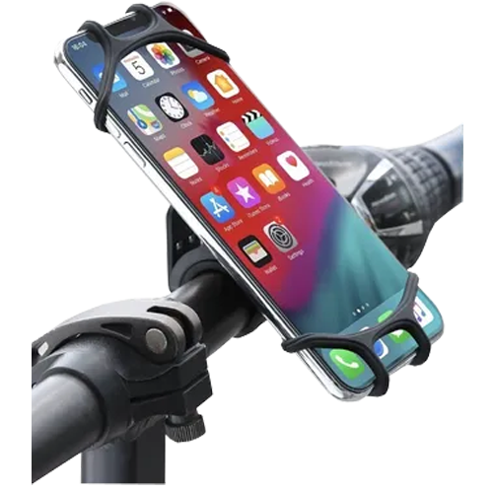
ACCESORIOS
MODELO: HOLDER-BCH
FACIL DE INSTALAR Y DESINSTALAR
MUY ESTIRABLE Y SE ADAPTA A TAMAÑOS DIFERENTES DE TELÉFONOS
MUY SEGURO Y RESISTENTE
NO REQUIERE HERRAMIENTA PARA SER INSTALADO
BIKE HOLDER FOR MOBILE PHONES
$ 20.000

Slide 42
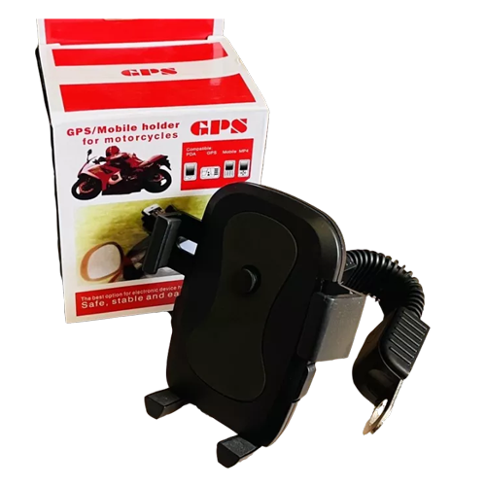
ACCESORIOS
MODELO: HOLDER-BGPS
SOPORTE PARA TELÉFONO MÓVIL ESPEJO RETROVISOR DE MOTOCICLETA
RESISTENTE AL AGUA Y AL POLVO
ROTACIÓN DE 360 GRADOS, USO TODO EL TIEMPO
PANTALLA TÁCTIL SENSIBLE ESPACIO
CELULAR: 8.5CM*16CM
MATERIAL SINTÉTICO IMPERMEABLE
TALLA L DIMENSIONES: 18CM * 11CM * 3CM
GPS/MOBILE HOLDER FOR MOTORCYCLES
$ 25.000

Slide 43
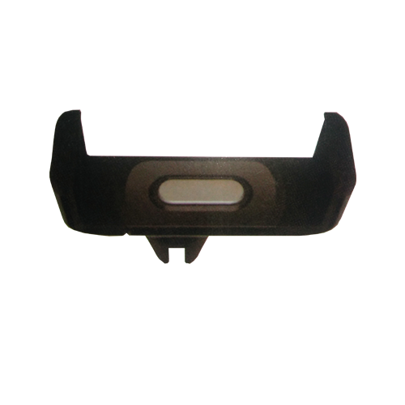
ACCESORIOS
MODELO: HOLDER-S070
VIENE CON SOPORTE PARA POSICIONARLO EN LAS REJILLAS DE VENTILACION DEL CARRO
COMODO, FACIL DE USAR Y LLEVAR A DONDE REQUIERAS
SE PUEDE ADECUAR A DIFERENTES DISPOSITIVOS MOVILES
HOLDER PARA EL CELULAR EN EL CARRO
$ 5.000

Slide 44
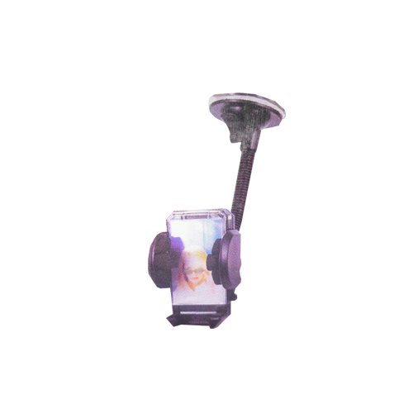
ACCESORIOS
MODELO: HOLDER-PH5
MARCA: GENERICO
ANCHO DEL CELULAR: 5 A 10.5 CM
ALTO MAXIMO DEL CELULAR: SMARTPHONE Y IPHONE
MATERIAL: PLASTICO NEGRO
TIENE CHUPAS ADHESIVAS PARA QUEDAR FIJA EN DIFERENTES SUPERFIES DEL AUTOMOVIL
ALTO DEL SOPORTE: 23 CM
FLEXIBILIDAD EN POSICION: SI
SOPORTE PARA AUTOMOVIL: SI
HOLDER PARA CARRO PHOTOHOLDER
$ 16.000

Slide 45
SOPORTES

Slide 46
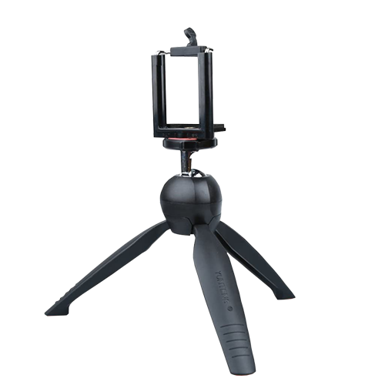
ACCESORIOS
MODELO: HOLDER-228
MARCA: YUNTENG
ANCHO MAXIMO DEL CELULAR: 5 A 8 CM
ALTO MAXIMO DEL CELULAR: SMARTPHONE Y IPHONE
MATERIAL: ABS Y ACERO INOXIDABLE
TIENE TRES PATAS QUE SON FLEXIBLES HASTA UN ANCHO MAXIMO
ALTO DEL TRIPOD: 22 CM
FLEXIBILIDAD EN POSICION: SI
TRIPOD PARA PALO SELFIE
$ 16.000

Slide 47
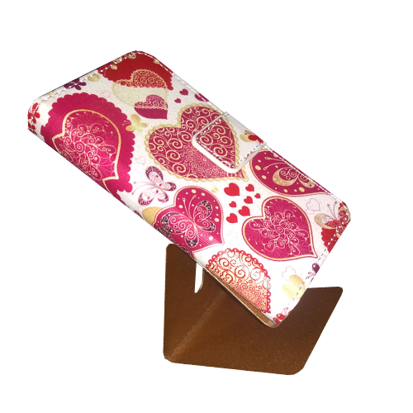
ACCESORIOS
MODELO: HOLDER-S014
MARCA: MOBILE MATE
ANCHO MAXIMO DEL CELULAR: 5 A 20 CM
ALTO MAXIMO DEL CELULAR: SMARTPHONE, TABLET Y IPHONE
MATERIAL: ALUMINIO
TIENE UNA BASE FIJA QUE SOPORTA DIFERENTES DISPOSITIVOS EN ELLA
ALTO DEL SOPORTE: 8 CM
FLEXIBILIDAD EN POSICION: NO
HOLDER ESTATICO MATE
$ 15.000

Slide 48
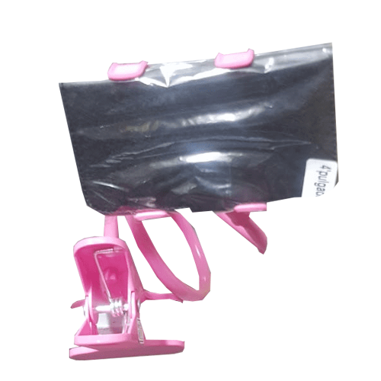
ACCESORIOS
MODELO: HOLDER-BR
DIMENSIONES: CUALQUIER SMARTPHONE Y IPHONE ANCHURA MAXIMA DE 110 MM
COLOR: NEGRO, ROSADO Y BLANCO
FLEXBILIDAD: TOTAL
ANCHO MAXIMO: 7 CM PARADO
FABRICADO DE UN MATERIAL FLEXIBLE, ANTIDESLIZANTE Y RESISTENTE
HOLDER PARA EL CELULAR EN BASE FIJA BRAZO FLEXIBLE
$ 18.000

Slide 49
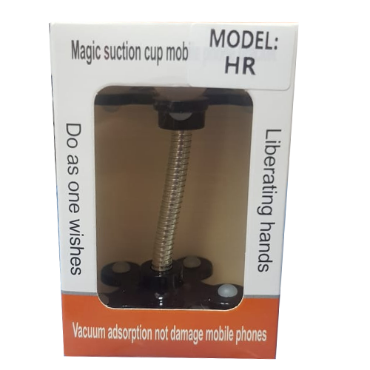
ACCESORIOS
MODELO: HOLDER-MS
POTENTE ALMOHADILLA DE SUCCION QUE SOPORTA DIFERENTES DISPOSITIVOS MOVILES
PEQUEÑO Y COMODO PARA LLEVAR DE VIAJE EN BOLSOS, MALETINES ETC..
SE PUEDE GIRAR 360 GRADOS
HOLDER PARA EL CELULAR CON CHUPAS
$ 10.000

Slide 50
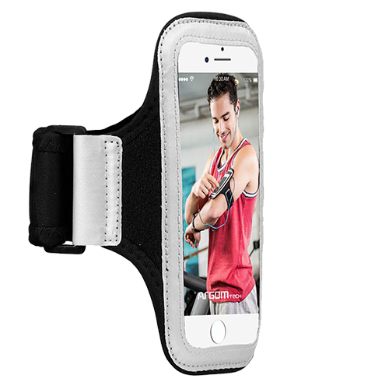
ACCESORIOS
MODELO: HOLDER-BD
MARCA: GENERICO
ANCHO DEL CELULAR: 14.7 x 7.5 CM
MATERIAL: NEOPRENO
SE AJUSTA A LA ANCHURA DEL BRAZO DESEADA
IDEAL PARA GYM, CAMINAR, ANDAR EN MOTO ETC..
DIFERENTES COLORES
BRAZALETE DEPORTIVO
$ 10.000

Slide 51
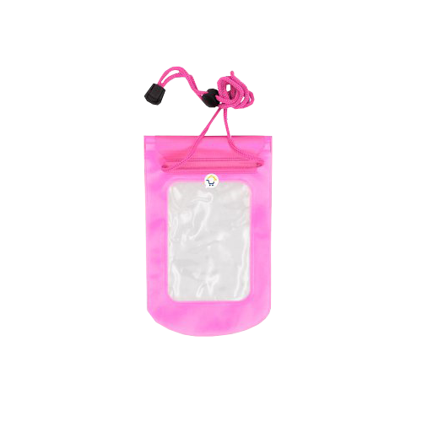
ACCESORIOS
MODELO: HOLDER-PC
MARCA: GENERICO
ANCHO MAXIMO DEL CELULAR: 9.5 CM
ALTO MAXIMO DEL CELULAR: SMARTPHONE, TABLET Y IPHONE
MATERIAL: PLASTICO
TIENE UN SELLO DE SEGURIDAD Y ANTIFILTRO QUE NO DEJA PASAR EL AGUA NI NINGUN LIQUIDO POR ENCIMA
ALTO DEL SOPORTE: 16.5 CM
FLEXIBILIDAD EN POSICION: NO
SOPORTE PARA AUTOMOVIL: NO
VIENE CON UNA CUERDA QUE SE PUEDE COLGAR EN EL CUELLO O EN DONDE DESEE
PROTECTOR DE AGUA PARA CELULAR
$ 6.000

Slide 52
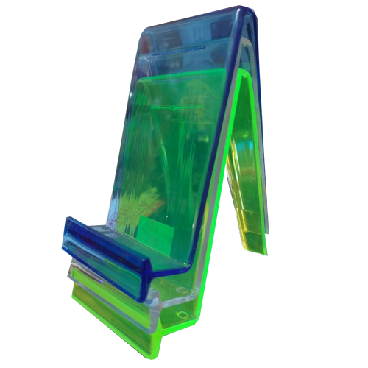
ACCESORIOS
MODELO: HOLDER-STT
MARCA: GENERICO
ANCHO MAXIMO DEL CELULAR: 5 A 7 CM
ALTO MAXIMO DEL CELULAR: SMARTPHONE Y IPHONE
MATERIAL: PASTA
TIENE DOS PATAS TRASERAS QUE DEJAN FIJA LA BASE DEL SOPORTE
ALTO DEL SOPORTE: 11 CM
FLEXIBILIDAD EN POSICION: NO
SOPORTE PARA CELULAR SENCILLO
$ 4.000

Slide 53
BAFLES

Slide 54
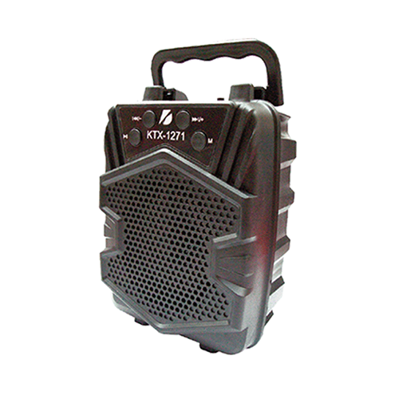
ACCESORIOS
MODELO: MS-1620BT
ALTO: 11 CM
ANCHO: 14 CM
POTENCIA: 5 W
PESO: 583 GR
BATERÍA RECARGABLE: 500 MA
CONEXIÓN: BLUETOOTH/RADIO FM
PUERTOS: USB, MICRO USB, MICROSD
DURACIÓN DE LA BATERÍA: 2 – 4 HORAS
BOCINA PORTÁTIL
CABLE USB A MICRO USB.
PARLANTE WIRELESS SPEAKER
$ 25.000

Slide 55
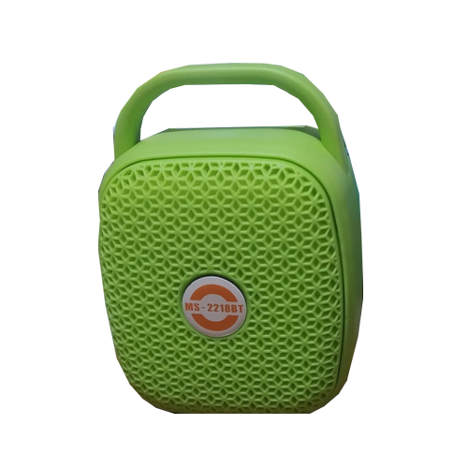
ACCESORIOS
MODELO: MS-2218BT
ALTO: 11 CM
ANCHO: 14 CM
POTENCIA: 5 W
PESO: 583 GR
BATERÍA RECARGABLE: 500 MA
CONEXIÓN: BLUETOOTH/RADIO FM
PUERTOS: USB, MICRO USB, MICROSD
DURACIÓN DE LA BATERÍA: 2 – 4 HORAS
BOCINA PORTÁTIL
CABLE USB A MICRO USB.
PARLANTE WIRELESS SPEAKER
$ 35.000

Slide 56
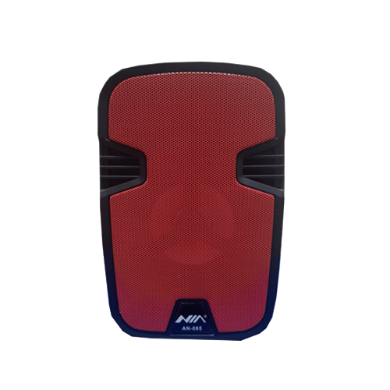
ACCESORIOS
MODELO: MS-AN085
ALTO: 16.5 CM
ANCHO: 11 CM
POTENCIA: 8 W
BATERÍA RECARGABLE: 2400 mA
CONEXIÓN: BLUETOOTH/RADIO FM
PUERTOS: USB, MICRO USB, MICROSD
DURACIÓN DE LA BATERÍA: 5 - 6 HORAS
BOCINA PORTÁTIL
CABLE USB A MICRO USB.
PARLANTE PORTATIL NIA 3”
$ 45.000

Slide 57
ACCESORIOS
MODELO: MS-AN086
ALTO: 17 CM
ANCHO: 11 CM
POTENCIA: 8 W
BATERÍA RECARGABLE: 2400 mA
CONEXIÓN: BLUETOOTH/RADIO FM
PUERTOS: USB, MICRO USB, MICROSD
DURACIÓN DE LA BATERÍA: 5 - 6 HORAS
BOCINA PORTÁTIL
CABLE USB A MICRO USB.
PARLANTE PORTATIL NIA 3.5”
$ 60.000

Slide 58
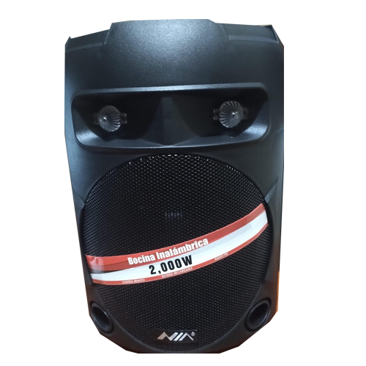
ACCESORIOS
MODELO: MS-AN088
POTENCIA: 2000W
BATERÍA RECARGABLE: 2400 mA
CONEXIÓN: BLUETOOTH/RADIO FM
PUERTOS: USB, MICRO USB, MICROSD
DURACIÓN DE LA BATERÍA: 5 A 6 HORAS
BOCINA PORTÁTIL
CABLE USB A MICRO USB.
PARLANTE AN-088
$ 70.000

Slide 59
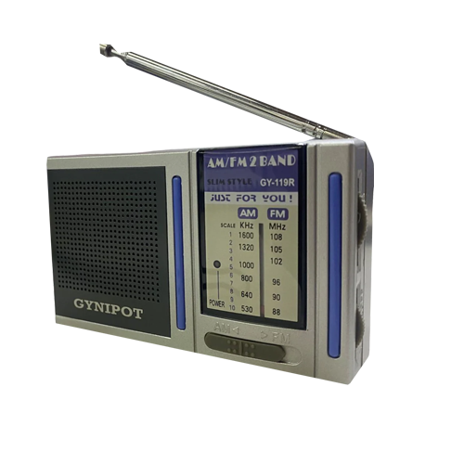
ACCESORIOS
MODELO: MS-GY119R
ALTO: 6.5 CM
ANCHO: 10.5 CM
BATERÍA 2×1.5V“AAA”(NO INCLUIDA)
CONEXIÓN: RADIO FM – AM/AUX
RADIO GYNIPOT FM/AM PEQUEÑO
$25.000

Slide 60
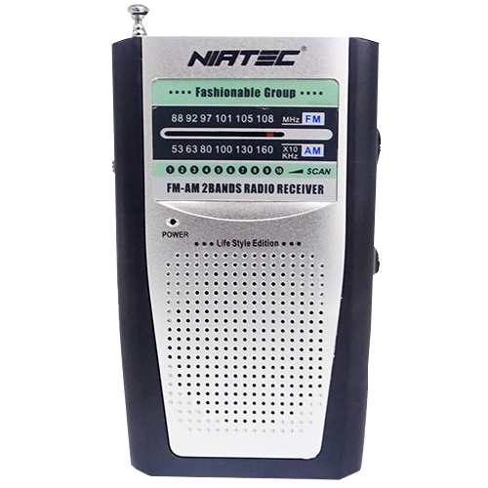
ACCESORIOS
MODELO: MS-NTR20
ALTO: 6.5 CM
ANCHO: 10.5 CM
BATERÍA 2×1.5V“AAA”(NO INCLUIDA)
CONEXIÓN: RADIO FM – AM/AUX
RADIO NIATEC FM/AM PEQUEÑO
$24.000

Slide 61
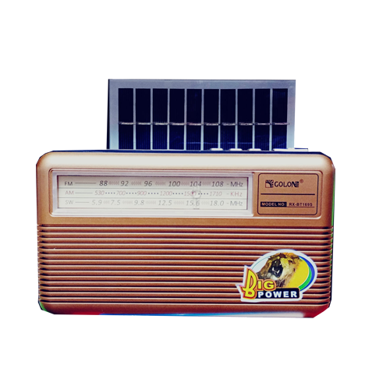
ACCESORIOS
MODELO: MS-R061BT
RADIO AM/FM/SW
BATERÍA RECARGABLE CON CABLE Y TAMBIEN CELDA SOLAR
PUERTO USB-SD
INCLUYE MINI LINTERNA EN SU BORDE LATERAL
RADIO GOLON PORTABLE
$70.000

Slide 62
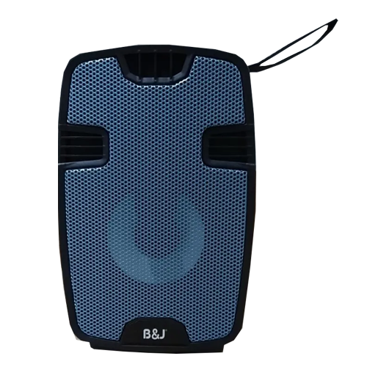
ACCESORIOS
MODELO: MS-RL313
ALTO: 17 CM
ANCHO: 11 CM
POTENCIA: 10 W
BATERÍA RECARGABLE: 1200 mA
CONEXIÓN: BLUETOOTH/RADIO FM
PUERTOS: USB, MICRO USB, MICROSD, AUX, MIC
DURACIÓN DE LA BATERÍA: 4 - 5 HORAS
BOCINA PORTÁTIL
CABLE USB A MICRO USB.
PARLANTE PORTATIL 3” B&J
$ 35.000

Slide 63
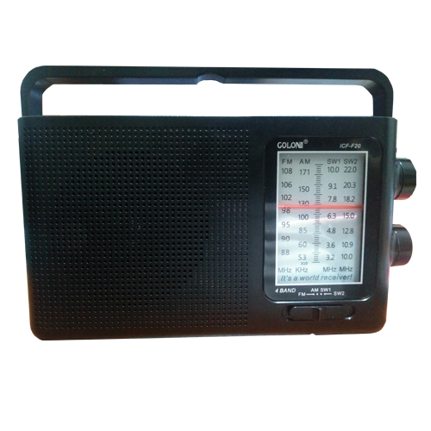
ACCESORIOS
MODELO: MS-F19
ALTO: 13 CM
ANCHO: 21.5 CM
POTENCIA: 500 W
CONEXIÓN: RADIO FM – AM Y AUX
PUERTOS: USB, MICRO USB, MICROSD
DURACIÓN DE LA BATERÍA: 2 – 5 HORAS
CABLE TIPO 8 02AC
TIENE BATERIA RECARGABLE Y TAMBIEN FUNCIONA CONECTANDOLO DIRECTAMENTE AL TOMA
RADIO GOLON FM/AM
$ 70.000

Slide 64
CONTACTANOS:
CALLE 33E # 25-11 BARRIO: ALFONSO BARBERENA
TELEFONO: +5723731712
CELULAR: +573185313379
ASESOR: VICTOR CALVACHE

